Slide 1

Atomreaktor szimulator

Slide 2
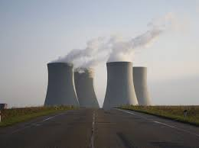
A program célja,lényege
Az Atomreaktor Szimulátor egy egyszerű konzol alkalmazás, amely szimulálja egy atomreaktor működését. Az alkalmazás célja, hogy bemutassa a reaktor indítását, leállítását, hőfokának és generált energiájának monitorozását, valamint a hűtővíz kezelését. Ez a szimulátor egy oktatási eszköz, amely segít megérteni az atomreaktorok alapvető működését és a hozzájuk kapcsolódó biztonsági folyamatokat.

Slide 3
A program felépítése
Main metódus: A program belépési pontja, amely megjeleníti a főmenüt és kezeli a felhasználói választásokat.
Beinditas metódus: A reaktor indítását kezeli.
Leallitas metódus: A reaktor leállítását kezeli.
GeneraltEnergia metódus: Megjeleníti a generált energiát.
Hofok metódus: Megjeleníti a reaktor hőfokát.
Hutoviz metódus: A hűtővíz beengedését és a reaktor hűtését kezeli.

Slide 4
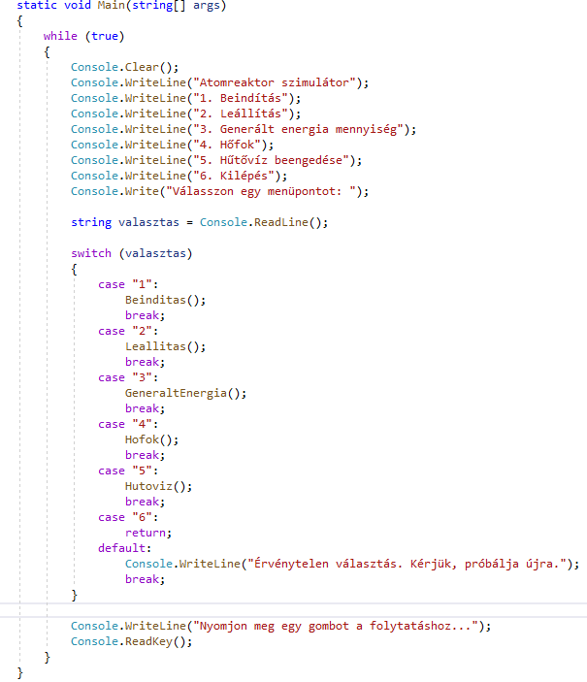
Main Metódus
A ’Main’metódus a program belépési pontja. Ez a metódus egy végtelen ciklust futtat, amely megjeleníti a menüt és kezeli a felhasználói választásokat.

Slide 5
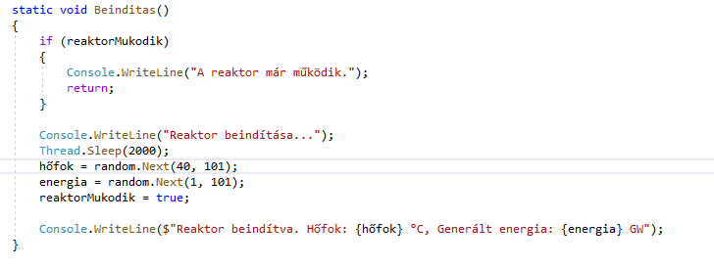
Beinditas Metódus
A ’Beinditás’metódus elindítja a reaktort. Ha a reaktor már működik, egy üzenetet jelenít meg. Ellenkező esetben a metódus véletlenszerű hőfokot és energiát generál, majd beállítja a ’reaktorMukodik’ változót igazra.

Slide 6
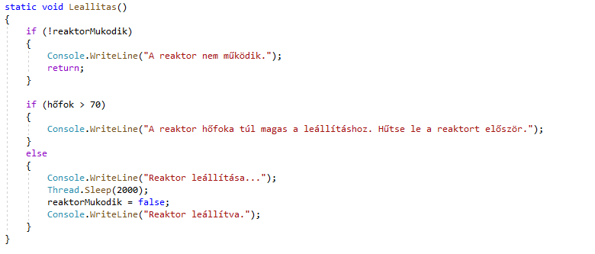
Leallitas Metódus
A ’Leallitas’ metódus leállítja a reaktort. Ha a reaktor nem működik, egy üzenetet jelenít meg. Ha a reaktor hőfoka túl magas (70 °C felett), a metódus először hűtést kér. Ha a hőfok megfelelő, a reaktor biztonságosan leállítható.

Slide 7
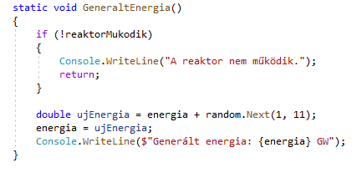
GeneraltEnergia Metódus
A ’GeneraltEnergia’ metódus frissíti és megjeleníti a generált energia mennyiségét. Ha a reaktor nem működik, egy üzenetet jelenít meg.
Ez a metódus szimulálja az energia termelésének növekedését, amely a reaktor működésének egyik fő célja. Az energia termelésének változása véletlenszerű, hogy a szimuláció élethűbb legyen.

Slide 8
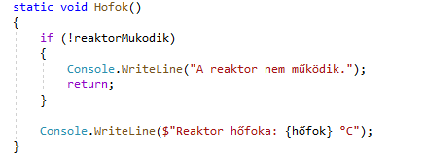
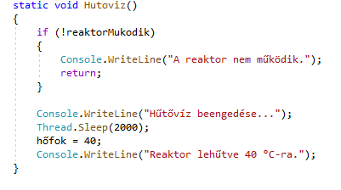
Hofok Metódus és Hutoviz Metódus
A ’Hofok’ metódus megjeleníti a reaktor aktuális hőfokát. Ha a reaktor nem működik, egy üzenetet jelenít meg.
A ’Hutoviz’ metódus beengedi a hűtővizet, és lehűti a reaktort 40 °C-ra. Ha a reaktor nem működik, egy üzenetet jelenít meg.
A hőfok ellenőrzése alapvető fontosságú a reaktor biztonságos működtetéséhez. Ez a metódus lehetővé teszi a felhasználó számára, hogy folyamatosan figyelemmel kísérje a hőmérsékletet.
A hűtővíz használata kritikus fontosságú a reaktor hőmérsékletének szabályozásában. Ez a metódus szimulálja a hűtővíz bevezetését és a reaktor hőmérsékletének csökkentését.

Slide 9
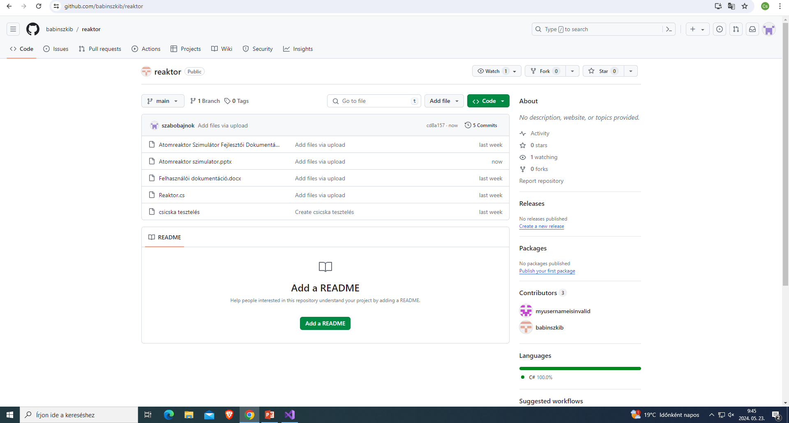
Munkamegosztás githubon

Slide 10

Köszönjük!
Készítette: Szabó Csanád, babinszki botond, turcsányi máté

